Slide 1
第5章 循环与分支程序设计

Slide 2
本章主要内容
1
顺序程序设计
2
分支程序设计
3
循环程序设计

Slide 3
汇编语言程序设计概述
8086汇编语言程序采用模块化结构，通常由一个主程序模块和多个子程序（过程）模块构成。
对于简单程序，只有主程序模块，没有子程序模块。
汇编语言程序有3种基本结构：
  顺序结构
  分支结构
  循环结构

Slide 4
汇编语言程序设计的基本步骤
① 分析问题，抽象出描述问题的数学模型；
② 确定解决问题的算法或算法思想；
③ 程序模块划分——在解决复杂实际问题时，往往需要把它分成若干功能模块，在进行功能模块划分后，必须确定各功能模块间的通信问题；
④ 绘制各功能模块流程图或结构图；
⑤ 分配存储空间、寄存器等工作单元；

Slide 5
汇编语言程序设计的基本步骤（续）
⑥ 根据流程图，编写程序；
⑦ 静态检查，纠正错误；
⑧ 上机运行调试，纠正错误，直至测试通过；
⑨ 整理资料，建立完整的文档。

Slide 6
常用的几个DOS调用
例：DOS调用：键盘输入，显示输出
MOV AH, 01 ;DOS功能号:键盘输入
INT 21H ;DOS调用
;输入字符的ASCII码存放在寄存器AL中
MOV DL, AL ;调用参数: 输出字符
MOV AH, 02 ; DOS功能号: 显示输出
INT 21H ; DOS调用

Slide 7
常用的几个DOS调用
例：DOS调用：显示字符串
LEA DX,字符串首地址 ;调用参数: 输出字符串
MOV AH, 9 ; DOS功能号: 显示输出
INT 21H ; DOS调用

Slide 8
5.1顺序结构程序设计
顺序结构程序又称简单程序。
采用这种结构的程序，按照指令书写的顺序逐条执行，程序的执行路径没有分支和循环。

Slide 9
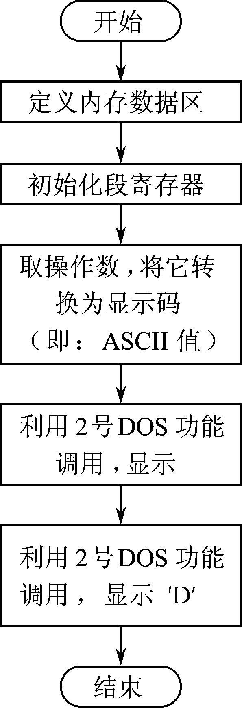
顺序结构程序设计举例
【例1】编程将内存数据段字节单元INDAT存放的一个数n（假设0≤ n ≤9 ），以十进制形式在屏幕上显示出来。
例如，若INSTR单元存放的是数8，则在屏幕上显示：8D。

Slide 10
【例1】程序代码(续)
DATA SEGMENT ;数据段定义
INDAT DB 8
DATA ENDS
CODE SEGMENT ;代码段定义
ASSUME CS:CODE,DS:DATA
START: MOV AX,DATA
MOV DS,AX ;初始化DS
MOV DL,INDAT
OR DL,30H
MOV AH，2
INT 21H
MOV DL,'D'
MOV AH,2
INT 21H
MOV AH,4CH ;返回DOS窗口
INT 21H
CODE ENDS
END START
MOV DL,'D'
MOV AH,2
INT 21H 用于显示一个字符，字符的ASCII存放在DL中

Slide 11
5.2 分支结构程序设计
分支结构程序利用条件转移指令或跳转表，使程序执行完某条指令后，根据指令执行后状态标志的情况选择要执行哪个程序段。
转移指令JMP和JXX（JB、JNB、JZ、JNZ等）可以实现分支结构。

Slide 12
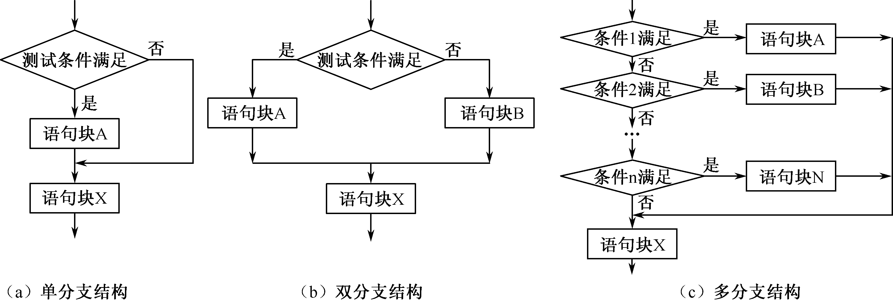
分支结构的三种形式
单分支结构。特点是：条件成立时程序跳转；否则，顺序执行。

Slide 13
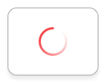
单分支结构程序设计举例
【例2】编写程序段，求AX中存放的带符号数的绝对值，结果存RES单元。
data segment
res dw ?
data ends
code segment
assume cs:code,ds:data
start:
mov ax,data
mov ds,ax
mov ax,9a00H
cmp ax,0
jge isp
neg ax
isp: mov res,ax
mov ah,4ch
int 21h
code ends
end start
>=0

Slide 14
双分支结构程序设计举例
【例3】编程判断DAT单元存放的带符号数的正负。
如该数为负数，则显示“DAT is a negative number!”；否则显示“DAT is a nonnegative number!”。

Slide 15
【例3】（续）
DATA SEGMENT ;数据段定义
DAT db -3
N DB 'DAT is a negative number!','$'
NN DB 'DAT is a nonnegative number! $'
DATA ENDS
CODE SEGMENT ;代码段定义
ASSUME CS:CODE,DS:DATA
START:
MOV AX,DATA
MOV DS,AX ;设置DS
MOV al,DAT
CMP Al,0
JGE ISNN
LEA DX,N
MOV AH,9
INT 21H
JMP FINISH
ISNN: LEA DX,NN
MOV AH,9
INT 21H
FINISH:
MOV AH,4CH
INT 21H
CODE ENDS
END START

Slide 16
【例3】（续）
【例3】采用的是双分支结构。
采用这种结构时，特别要注意第一个分支后要利用JMP指令（程序第16行）使程序跳转到第二个分支的后面。
总结：
  首先除第一分支外，第二分支和出口位置用标号标明
  第一分支结束时后要加JMP指令使程序跳转到出口位置

Slide 17
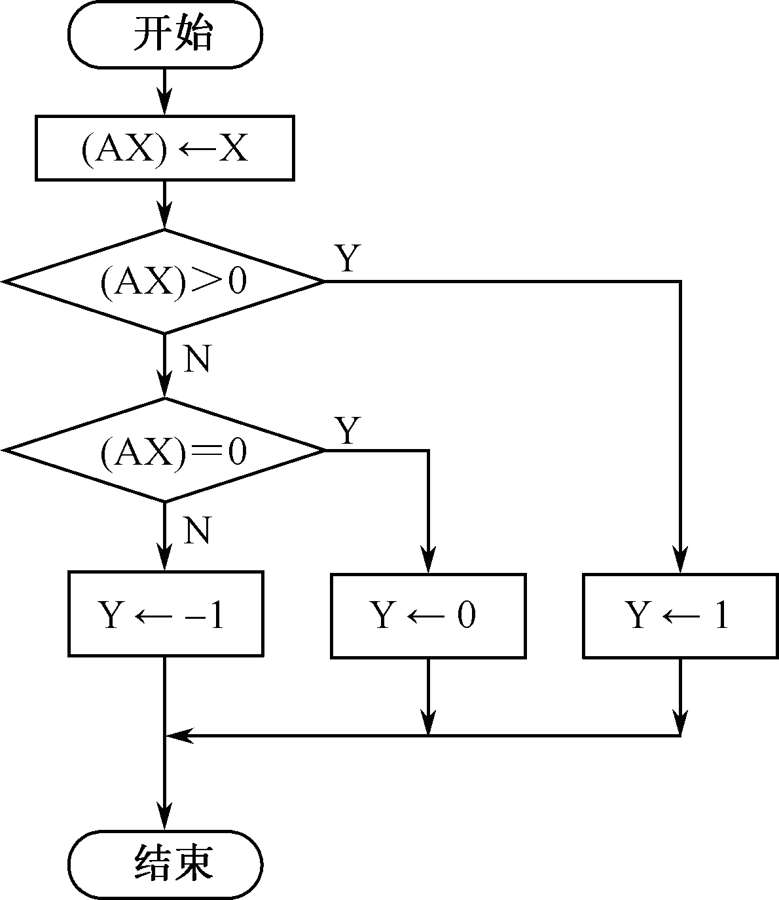
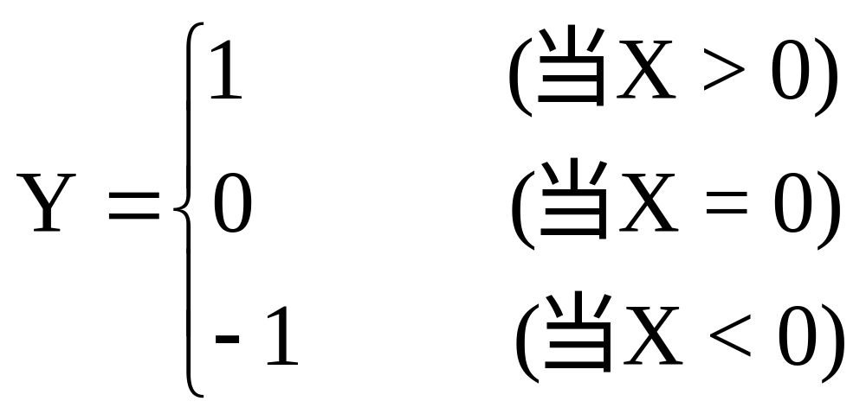
多分支结构程序设计举例
【例4】 编程求分段函数Y的值。已知变量X为16位带符号数，分段函数的值要求保存到字单元Y中。函数定义如下：

Slide 18
【例4】
DATA SEGMENT ;数据段定义
X DW -128
Y DW ?
DATA ENDS
CODE SEGMENT ;代码段定义
ASSUME CS:CODE,DS:DATA
START: MOV AX,DATA
MOV DS,AX
MOV AX,X
CMP AX,0
JG ISPN
JZ ISZN
MOV Y,-1
JMP FINISH
ISPN: MOV Y,1
JMP FINISH
ISZN: MOV Y,0
FINISH: MOV AH,4CH
INT 21H
CODE ENDS
END START
本例实现的是多分支结构。
设计多分支结构程序时，应注意：
  要为每个分支安排出口；
  各分支的公共部分尽量集中，以减少程序代码；
  无条件转移没有范围的限制，但条件转移指令只能在-128～+127字节范围内转移；
  调试程序时，要对每个分支进行调试。

Slide 19
多分支程序设计结构
总结：
  首先除第一分支外，其它的每个分支和出口位置用标号标明
  除最后一个分支外，其它分支结束时后要加JMP指令使程序跳转到出口位置

Slide 20
5.2 循环结构程序设计
当程序处理的问题需要包含多次重复执行某些相同的操作时，在程序中可使用循环结构来实现.
  用同一组指令，每次替换不同的数据，反复执行这一组指令。
使用循环结构，可以缩短程序代码，提高编程效率。

Slide 21
循环结构程序的组成- 3个部分
（1）初始化部分
  循环的准备部分。
  完成地址指针、循环计数、结束条件等初值的设置。
（2）循环体-2个部分
  循环工作部分：是循环程序的主体。
  循环修改部分：为了保证每一次循环重复时，参加执行的信息能发生规律的变化而建立的程序段。
（3）循环控制部分
  根据预先设定的循环次数或条件，判断下一次循环是否要继续进行，从而保证循环正常执行。

Slide 22
循环体的组成
循环工作部分：是循环程序的主体。
  完成程序的基本操作。
  循环多少次，这部分语句就执行多少次。
循环修改部分：
  修改循环工作部分的变量、地址等，保证每次循环参加执行的数据能发生有规律的变化。

Slide 23
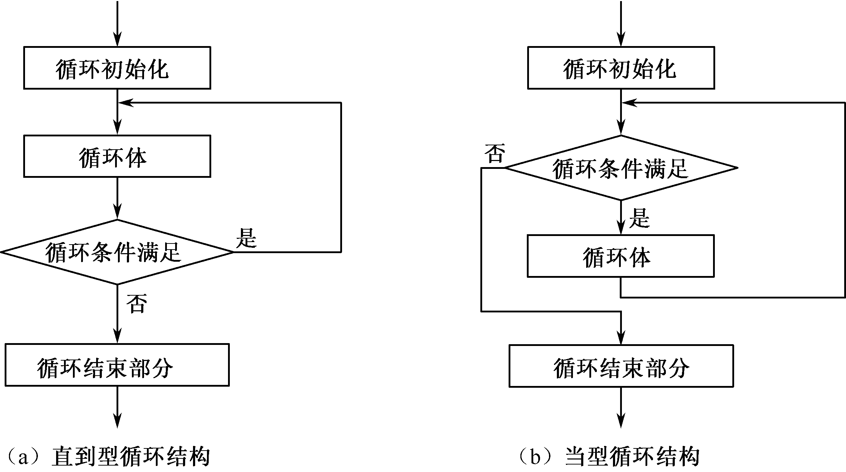
循环程序结构

Slide 24
设计循环结构程序时，要注意的问题：
选用计数循环还是条件循环？
采用直到型循环结构还是当型循环结构？
要综合考虑循环执行的条件和循环退出的条件：
  可以用循环次数、计数器、标志位、变量值等多种方式来作为循环的控制条件
特别注意：
  不要把初始化部分放到循环体中。
  循环体中要有能改变循环条件的语句。

Slide 25
使用LOOP,LOOPZ,LOOPNZ时均为相对寻址，跳转地址必须在IP+127—ip-128之间。否则可用JMP与三循环指令结合控制循环。
LOP:……
…………….
    LOOP ANET
    JMP BNET
ANET:JMP LOP
BNET:……
…………

Slide 26
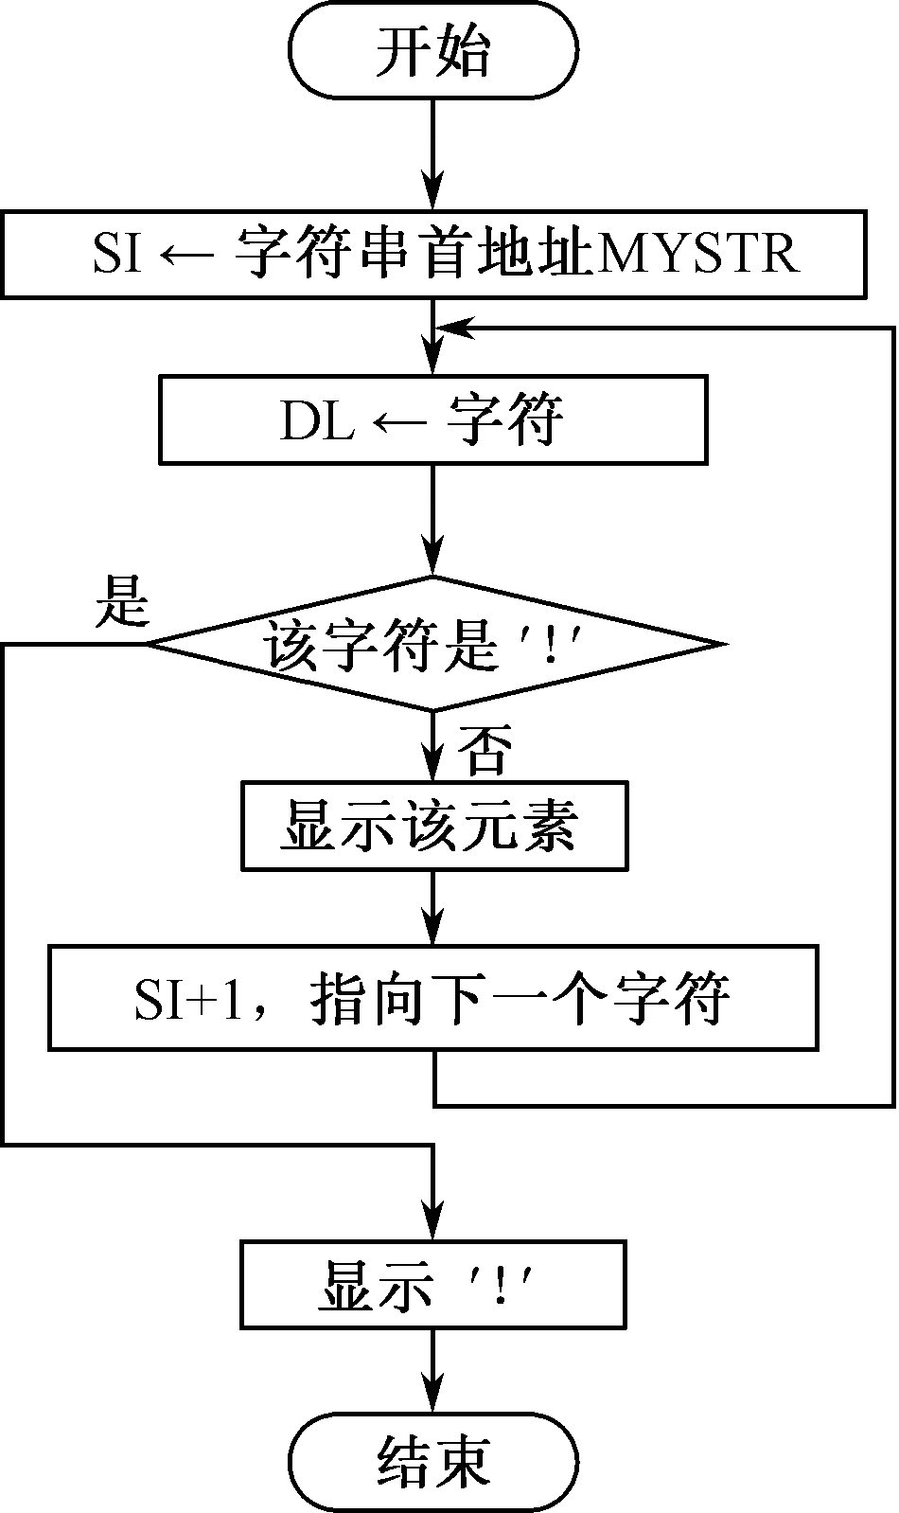
循环结构程序设计举例
【例5】 编程显示以“！”结尾的字符串。
如：“Welcome to MASM!”。
只知道循环结束的条件是该字符串以“！”结束，不知道字符串的长度，所以，可用条件控制的方法来控制循环的次数。

Slide 27
【例5】（续）
DATA SEGMENT
MYSTR DB 'Welcome to MASM!'
DATA ENDS
CODE SEGMENT
ASSUME CS:CODE,DS:DATA
START:
MOV AX,DATA
MOV DS,AX
LEA SI,MYSTR
next:
mov dl,[si]
cmp dl,'!'
jz finish
mov ah,2
int 21h
inc si
jmp next
finish:
mov dl,'!'
mov ah,2
int 21h
mov ah,4ch
int 21h
code ends
end start

Slide 28
计数循环程序
【例6】 将内存数据段INSTR地址开始存放的一个由字母组成的字符串中的小写字母全部转换成大写字母（其余字符不变）后存至内存数据段OUTSTR地址处。
如原字符串是“welcome to MASM!”，那么转换完后应该是“WELCOME TO ASM!”。

Slide 29
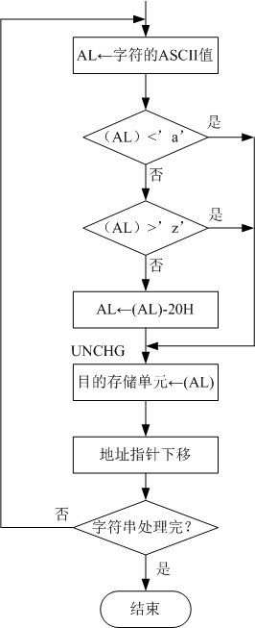
【例6】（续）
DATA SEGMENT
INSTR DB 'welcome to MASM!'
STRLEN EQU $-INSTR
OUTSTR DB STRLEN DUP(?),13,10,’$’
DATA ENDS
CODE SEGMENT
ASSUME CS:CODE,DS:DATA
START:
MOV AX,DATA
MOV DS,AX
LEA SI,INSTR
LEA DI,OUTSTR
MOV CX,STRLEN

Slide 30
【例6】（续）
NEXTCHAR:
MOV AL,[SI]
CMP AL,'a'
JB UNCHG ;不是小写字母,则不转换
CMP AL,'z'
JA UNCHG ;不是小写字母,则不转换
SUB AL,20H ;将小写字母转换为大写字母
UNCHG:
MOV [DI],AL
INC SI
INC DI
LOOP NEXTCHAR
MOV AH,4CH
INT 21H
CODE ENDS
END START

Slide 31
循环结构程序设计举例（续）
【例7】 编程以二进制形式显示BX的值（假设为无符号数）。
如果(BX)=20，那么显示：0000000000010100B。
分析：
  由于已知BX是16位的，因此，循环的次数就是16次，所以可以采用计数法控制循环。

Slide 32
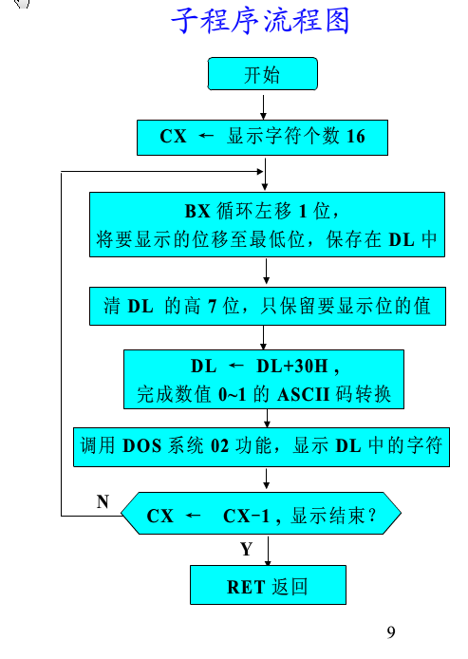
【例7】（续）
CODE SEGMENT
ASSUME CS:CODE
START:
MOV BX,20
MOV CX,16 ; 计数器CX,置初值16
NEXTCHAR:
ROL BX,1 ;显示顺序是从左往右,
MOV DL,BL ;要显示的值0或1仅占最低位D₀
AND DL,1 ;清除D₇～D₁
OR DL,30H
MOV AH,2
INT 21H ;利用2号DOS调用显示
LOOP NEXTCHAR ;循环执行16次
FINISH:
MOV DL,'B'
MOV AH,2
INT 21H ;利用2号DOS调用,显示'B‘
MOV AH,4CH
INT 21H ; 返回操作系统
CODE ENDS
END START

Slide 33
【例8】 编程以十六进制形式显示BX的值（假设为无符号数）。
如(BX)=20，那么显示0014H。
BX
1
2
3
4

Slide 34
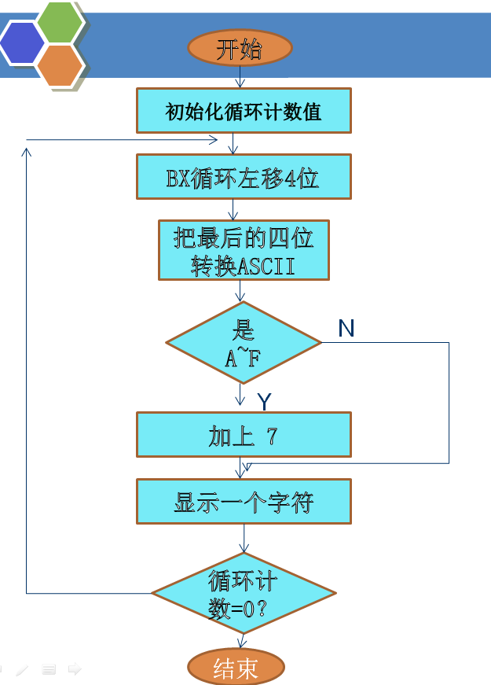

Slide 35
CODE SEGMENT
ASSUME CS:CODE
START:
MOV BX,20 ;BX中存放的是要显示的数
MOV CH,4
NEXT:
MOV CL,4
ROL BX,CL ;将最高4位二进制值移至低4位
MOV DL,BL
AND DL,0FH ;仅保留本次要显示的数值
OR DL,30H ;得到要显示的字符的ASCII值
CMP DL,39H ;是小于‘9’ ,’0’~’9’ ASCII 30H~39H
JBE DISPHEX
ADD DL,7 ; ’A’~’F’ ASCII 41H~46H

Slide 36
【例8】（续）
DISPHEX:
MOV AH,2
INT 21H ;利用DOS功能调用,显示字符
DEC CH
JNZ NEXT ;显示下一位十六进制数字
MOV DL,'H' ;显示字符'H'
MOV AH,2
INT 21H
MOV AH,4CH
INT 21H
CODE ENDS
END START

Slide 37
【例9】 编程以十进制形式显示BX的值（假设为无符号数）。
如(BX)=20，那么显示20D。
分析：
本例分两步实现。
（1）转换并保存结果。
（2）显示。

Slide 38
【例9】（续）
本例分两步实现。
（1）转换并保存结果
这一步将二进制数转换为十进制值，即求出十进制值各位上的数字。由于16位二进制数最大能表示的数是65535，所以，转换后，最多是一个万位的十进制数。转换的步骤就是：把要转换的数依次除以10000，1000，100和10，分别可以得到万位数字、千位数字、百位数字和十位数字。除以10得到的余数就是个位数字。程序中，将得到的这些数字先存入内存指定单元，供显示模块使用。
（2）显示
本例程序把转换和显示分成两个模块来实现，使得程序的结构清晰。

Slide 39
【例9】（续）
DATA SEGMENT
DECNUM DB 5 DUP(?)
DATA ENDS
CODE SEGMENT
ASSUME CS:CODE,DS:DATA
START:
MOV AX,DATA
MOV DS,AX
MOV BX,65530 ;要转换的值
LEA SI,DECNUM
MOV DX,0
MOV AX,BX
MOV CX,10000
DIV CX
MOV [SI],AL;求得万位的值,存入指定单元
INC SI
MOV AX,DX ;上次计算的余数存在DX中
MOV DX,0
MOV CX,1000
DIV CX
MOV [SI],AL;求得千位的值,存入指定单元
INC SI
MOV AX,DX
MOV DX,0
MOV CX,100
DIV CX
MOV [SI],AL;求得百位的值,存入指定单元

Slide 40
【例9】（续）
INC SI
MOV AX,DX
MOV CL,10
DIV CL
MOV [SI],AL;求得十位的值,存入指定单元
INC SI
MOV [SI],AH ;此时,余数就是个位的值,
LEA SI,DECNUM
;以下代码开始显示存储在存储单元中的十进制数
MOV CX,5
DISP:
MOV DL,[SI] ;依次取出十进制数各位的值
OR DL,30H ;将取出的值转换为ASCII值
MOV AH,2
INT 21H ;利用DOS功能调用,显示
INC SI
LOOP DISP
MOV DL,'D'
MOV AH,2
INT 21H
MOV AH,4CH
INT 21H
CODE ENDS
END START

Slide 41
【例10】 请用冒泡排序法编程将内存ARRAY单元开始存储的一组8位带符号数据按从大到小排列
  编制多重循环程序时要注意内外循环应完全嵌套在外循环内，不得出现内外循环交叉，内外循环的初始化部分也不能混淆。
  冒泡法：N个数要进行N-1趟。第一趟从第一个开始一次对相邻两个数进行比较，若数的大小次序错误，则交换，否则不作任何操作。进行N-1次比较结束时，最小数排在最后。然后，进行第二趟，只需要进行N-2次比较，就可排好次小数。第三趟，进行N-3次比较，………依次类推。

Slide 42
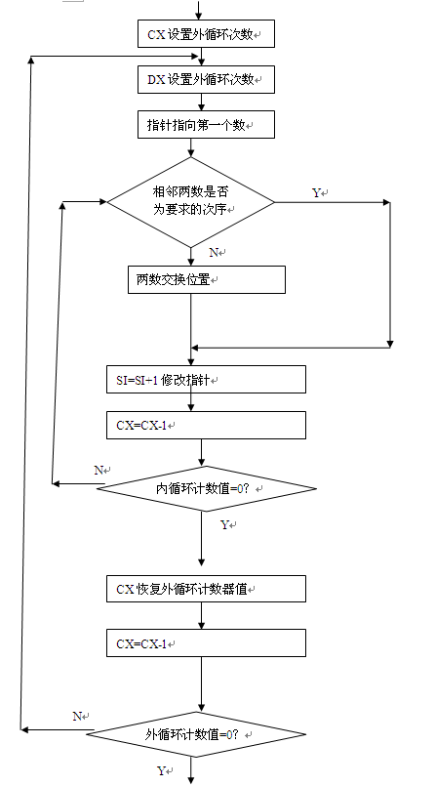

Slide 43
DATA SEGMENT
NUM DB 5,9,8,7,3,15
LEN EQU $-NUM
DATA ENDS
CODE SEGMENT
ASSUME CS:CODE,DS:DATA
START:
MOV AX,DATA
MOV DS,AX
MOV CX,LEN
DEC CX ;CX←比较趟数，即外循环次数

Slide 44
LOP1: MOV DX,CX ; 保存外循环次数在DX，内循环比较次数在CX中。
MOV SI,0
LOP2:
MOV AL,NUM[SI]
  CMP AL,ANUM[SI+1] ;相邻两数据比较
  JAE CONT
  XCHG AL,NUM[SI+1]
  MOV NUM[SI],AL
  CONT :INC SI ;修改数据地址指针
  LOOP LOP2 ; 内循环结束
  MOV CX,DX ；恢复外循环计数值
LOOP LOP1 ；外循环是否结束

Slide 45
MOV AH,4CH
INT 21H
CODE ENDS
END START

